Slide 1
Реализация рабочей
програмы
по
воспитанию
2023-2024 уч. год

Slide 2
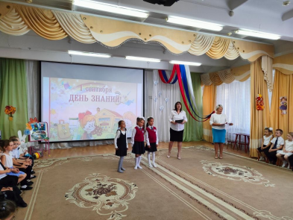
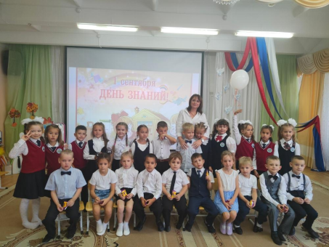
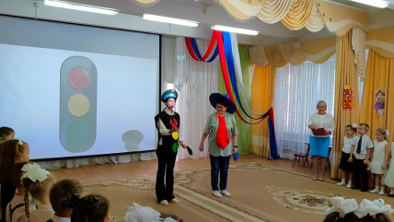
1 сентября
В нашем детском саду состоялись праздничные мероприятия, посвященные Дню знаний. Наших воспитанников встретил озорной Незнайка, и очень правильный Светофор.
В гостях наши выпускники

Slide 3
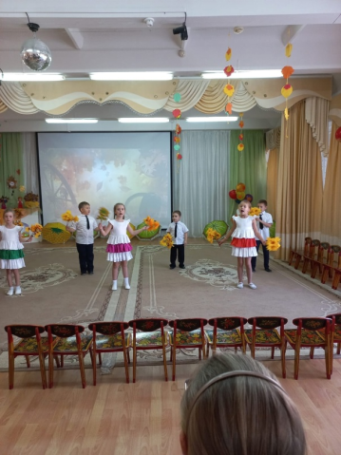
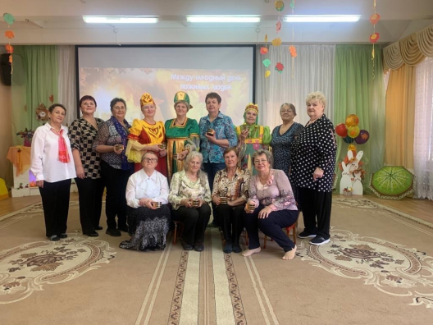
День пожилых людей
Наши ветераны
Поздравление от детей
подготовительных групп

Slide 4
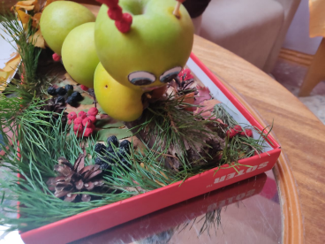
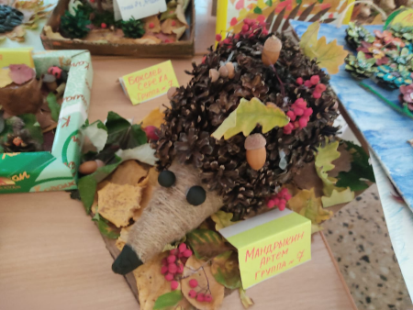
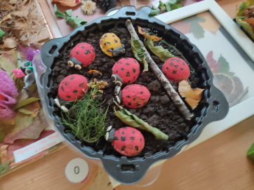
Осенняя выставка
Совместные работы детей и родителей

Slide 5
Педагогический час
«Патриотическое воспитание»

Slide 6
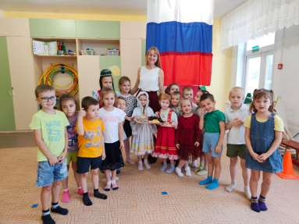
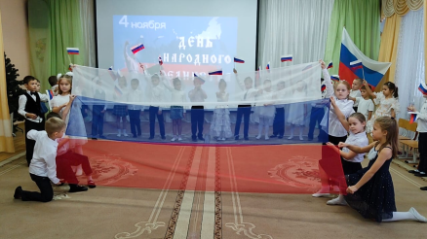
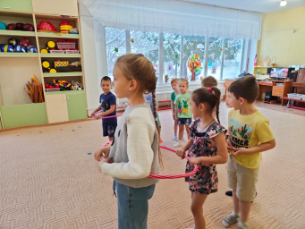
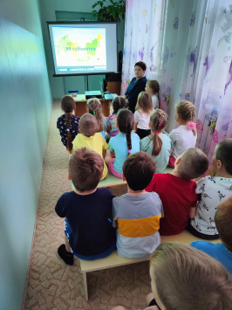
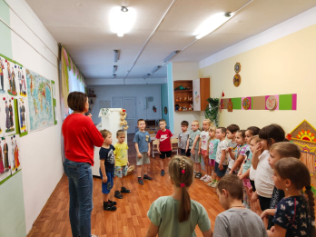
4 сентября. День
народного единства
В подготовительных
группах №8, №11 прошел
музыкально- спортивный
праздник в честь
дня народного единства
Познавательный
интерактивный квест
прошел в нашем
Огоньке для старших
групп №5, №7, №9

